Slide 1
《openEuler内核编程》
第五章 第3讲 中断处理
中国科学院软件研究所
2021年6月11日

Slide 2
第五章 结构
第1讲： Kunpeng架构下的内核异常与中断机制
第2讲：寄存器
第3讲：中断服务流程
第4讲：下半部工作机制
第5讲：系统调用
第6讲：信号处理机制

Slide 3
本节主要内容
1. 初始化中断描述符表
2. 中断处理过程
3. 中断服务
4. 多处理器中断

Slide 4
预初始化中断描述符表
1. 预初始化中断描述符表
填充0~255个中断描述符表的内容
2. 将IDT的地址装入IDTR
使用lidt汇编指令
3. 最终的初始化
0~255个中断描述符分别指向不同的处理程序

Slide 5
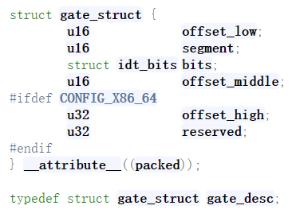
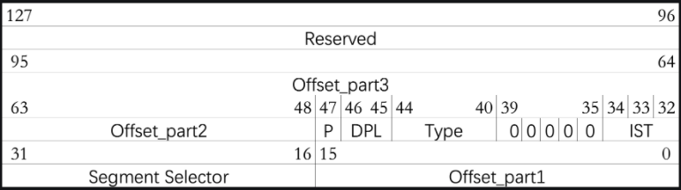
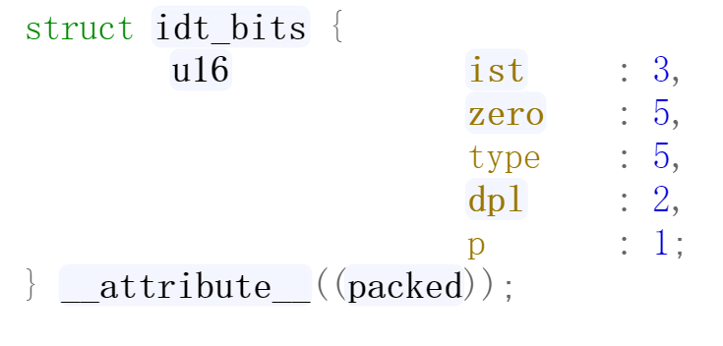
预初始化中断描述符表
数据结构
门描述符结构：（/arch/x86/include/asm/desc_defs.h）
offset_high,offset_middle和offset_low三个字段合起来就是中断处理函数地址在段中的偏移量；bits是该中断描述符的一些属性值

Slide 6
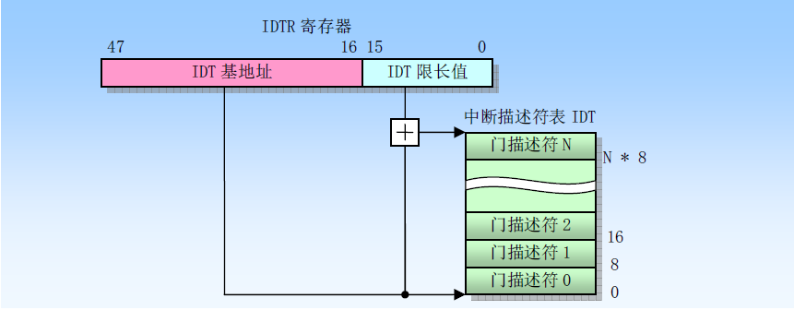
预初始化中断描述符表
数据结构
中断描述符表
其中IDT_ENTRIES宏定义为256，对应256个中断向量

Slide 7
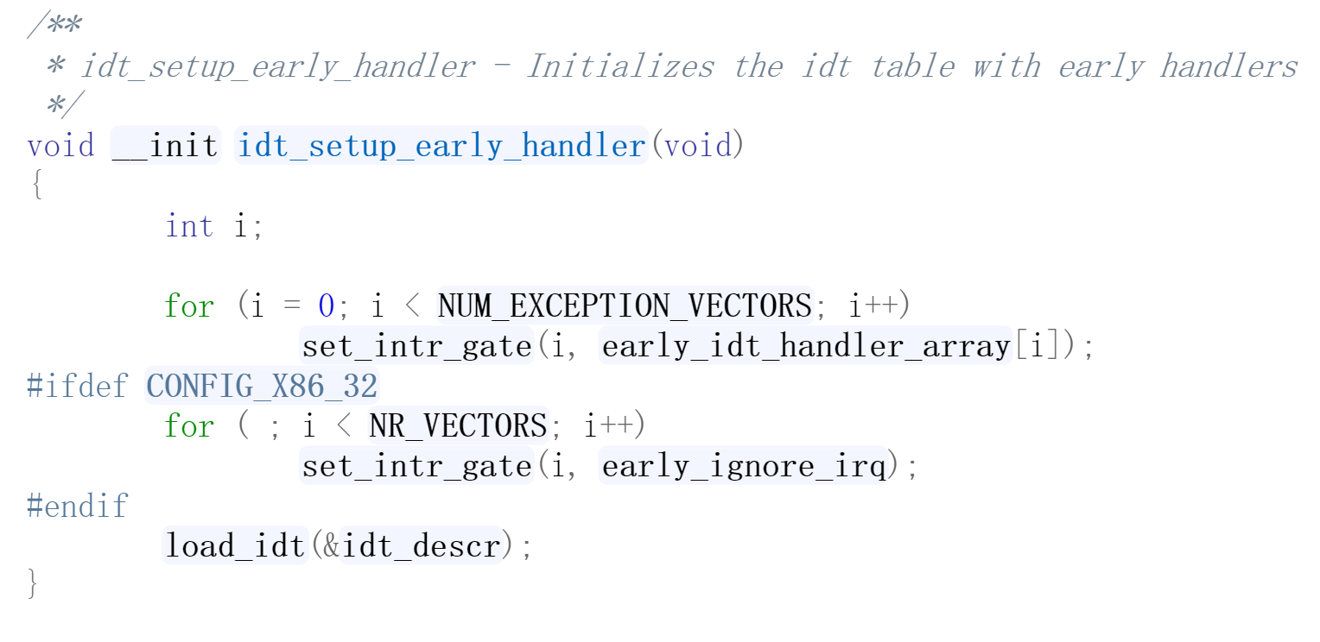
预初始化中断描述符表
初始化过程（/arch/x86/kernel/idt.c）
其中的NUM_EXCEPTION_VECTORS定义为32，含义为中断描述符表的前32个异常/非屏蔽中断的向量
其中 early_idt_handler_array这个数组放置了32个异常类型的中断处理程序的入口地址，实际就是32个中断描述符
使前0~31个中断描述符都指向early_idt_handlers_array里的函数
使第32~255个中断描述符指向early_ignore_irq函数，是个默认中断处理函数，因为此时处于初始化，内核还没有载入所有中断处理函数
这里的early_idt_handlers_array和early_ignore_irq都是初始化暂时用到的函数

Slide 8
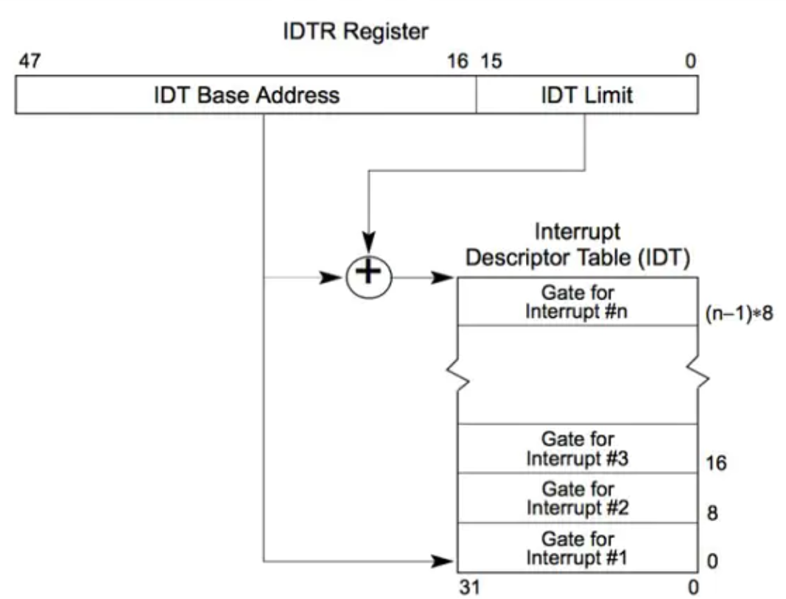
将IDT的地址装入IDTR
把 IDT 表的起始地址装入 IDTR
LIDT指令用于把内存中的限长值和基地址操作数加载到IDTR寄存器中。该指令仅能由当前特权级CPL是0的代码执行,通常被用于创建IDT时的操作系统初始化代码中。

Slide 9
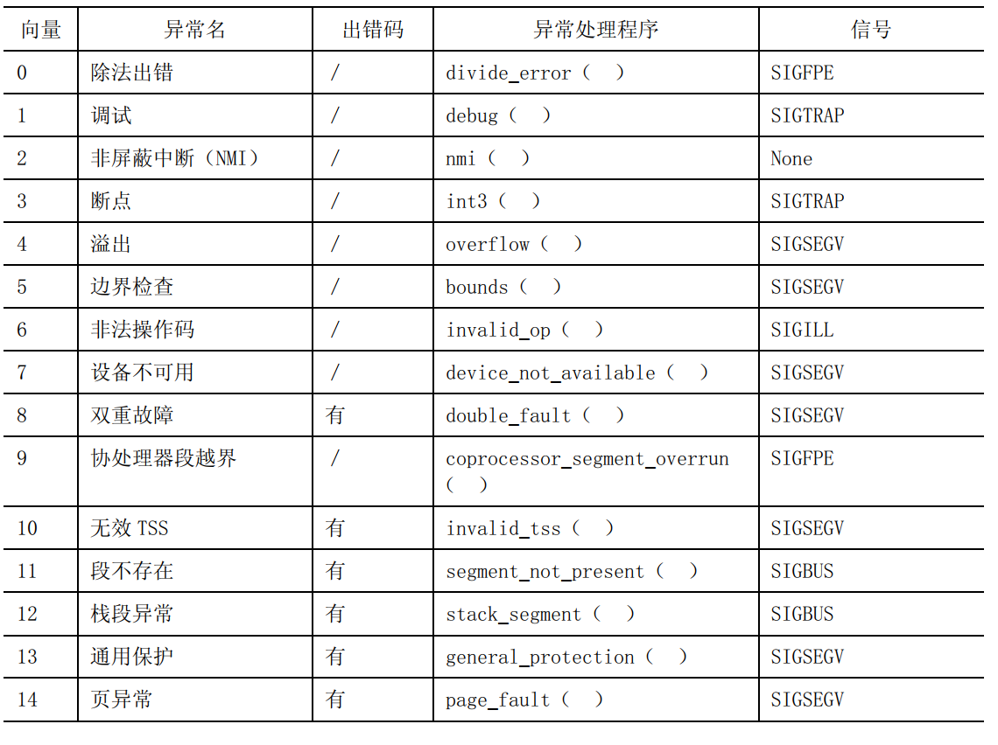
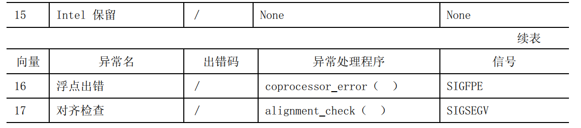
最终的初始化
trap_init初始化异常
对第0~31个中断描述符作进一步初始化，使它们指向有效的异常处理程序
init_IRQ初始化外部中断
此函数经过一系列的调用最终让所有外中断都来到do_IRQ函数，而do_IRQ是外中断的通用处理函数
softirq_init初始化软中断
注册系统默认的软中断处理函数

Slide 10
本节主要内容
1. 初始化中断描述符表
2. 中断处理过程
3. 中断服务
4. 多处理器中断

Slide 11
时钟周期、指令周期
时钟周期
时钟周期，一般也称振荡周期（如果晶振的输出没有经过分频就直接作为cpu的工作时钟，则时钟周期就等于振荡周期），即CPU的晶振的工作频率的倒数（即当前晶振频率为nHz，则时钟周期为1/n秒），是计算机中最基本的、最小的时间单位。
时钟周期不能再被分割，因此CPU中的所有操作的耗时都是时钟周期的整数倍。

Slide 12
时钟周期、指令周期
指令周期
指令周期是执行一条指令所需要的时间，即CPU从内存取出一条指令并执行这条指令的时间总和。一般由若干个机器周期组成，从取指令、分析指令到执行完所需的全部时间。指令不同，所需的机器周期数也不同。对于一些简单的的单字节指令，在取指令周期中，指令取出到指令寄存器后，立即译码执行，不再需要其它的机器周期。对于一些比较复杂的指令，例如转移指令、乘法指令，则需要两个或者两个以上的机器周期。通常含一个机器周期的指令称为单周期指令，包含两个机器周期的指令称为双周期指令。
CISC与RISC的指令周期有差异：RISC上不同指令的执行周期都几乎相等。

Slide 13
中断响应的时机
思考
响应中断的时机？？？？
指令周期的结束阶段

Slide 14
中断响应的时机
为什么要在指令周期结束时响应中断？
断点只保存了下一条指令地址，和现在指令无关，所以必须要在当前指令完成之后才能响应中断，否则可能会时当前指令正在进行处理的数据遭到破坏或丢失。即使中断处理程序正确执行，中断返回到原程序时也很可能因为错误的数据而发生错误。
在其他阶段时，总线上可能存在其他数据

Slide 15
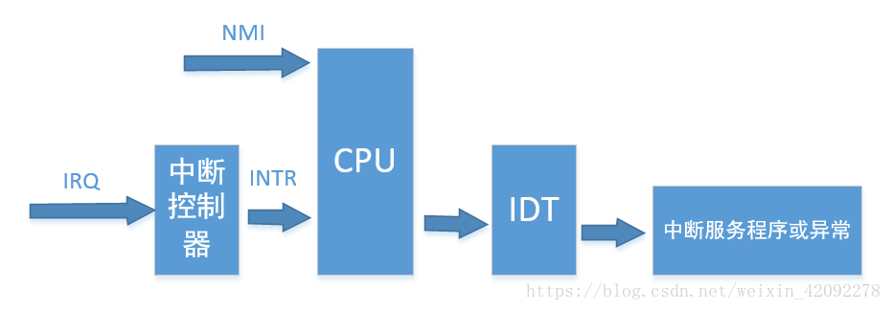
中断处理过程
CPU响应及处理中断一般需要经历如下几个过程
中断请求
中断响应
断点、现场保护
中断源识别
中断服务
断点现场恢复
中断返回

Slide 16
中断处理过程
中断请求
外部中断源（外部中断）：外设发出中断请求之后，由中断控制器将请求信号输入CPU的引脚。
内部中断源（异常）：通过CPU内部特定事件的发生或特定指令的执行作为对CPU的中断请求，不用通过中断控制器。

Slide 17
中断处理过程
中断响应:
CPU接受中断请求就称为中断响应。对于外部中断源，每条指令的最后一个时钟周期都会检测是否有中断请求。
不同的中断源有不同的响应策略：
内部中断源（异常）：CPU无条件响应
外部中断源（外部中断）：只有在满足响应条件时（例如未被屏蔽），CPU才会响应其中断请求

Slide 18
中断处理过程
断点、现场保护
为了使CPU在完成中断服务程序后能返回到源程序继续执行，需要将原程序被中断处的相关信息（EIP、CS、标志寄存器...）保存到堆栈中。待中断服务程序执行完毕后再将这些信息返回到CPU各寄存器当中。
断点保护由硬件自动完成？
那么现场保护呢？
将EIP入栈的动作不可能由显式的指令来完成
Notes:
现场保护由指令显式完成

Slide 19
中断处理过程
中断源的识别
系统中有多个中断源（外设、内存，甚至CPU自己），当有中断请求时，CPU读入中断源提供的中断类型码并进行识别，。
找到中断服务程序
每个中断源都有相应的服务程序，CPU识别中断源之后会取得中断服务程序的入口地址，跳到中断服务程序运行。

Slide 20
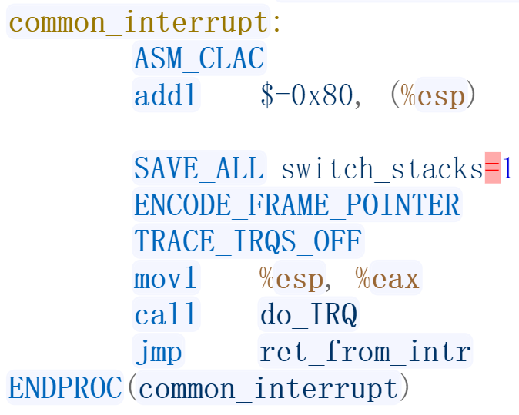
中断处理过程
运行中断服务程序
在上一步找到中断服务程序所在段的段描述符后，将段地址加上偏移，找到通用中断处理函数common_interrupt，调用do_IRQ，在do_IRQ里面根据中断号irq再找到对应的中断服务例程。
SAVE_ALL将各寄存器的值放入栈中（这一步称作现场保护），作为参数传递给do_IRQ，在do_IRQ将运行终端号对应的中断服务例程

Slide 21
中断处理过程
断点、现场恢复及中断返回
在中断程序的最后，通过一条中断返回指令iret，将EIP、CS、标志寄存器以及其它CPU现场所包含的内容从堆栈中弹出，使CPU返回到被中断前的状态，并从断点处继续执行。
进程A的现场
中断服务程序的现场
进程A的现场

Slide 22
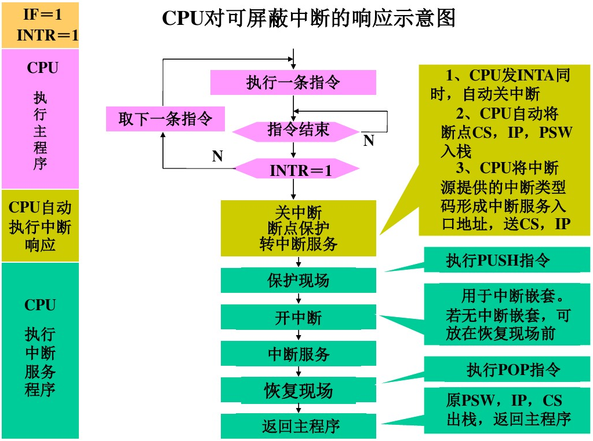
中断处理过程

Slide 23
本节主要内容
1. 初始化中断描述符表
2. 中断处理过程
3. 中断服务
4. 多处理器中断

Slide 24
中断服务
硬中断通用处理函数——do_IRQ
在初始化一节已经讲过，init_IRQ函数将32~47的外部中断号对应的中断描述符（由段选择子和段偏移组成）均指向了common_interrupt，而common_interrupt最后调用了do_IRQ，将保存在栈中的cpu现场作为参数传给do_IRQ。
此函数是通用的外部中断处理函数，它完成了所有外部中断都必须首先完成的动作，包括如上所述的断点及现场保护、中断源识别、找到中断服务例程

Slide 25
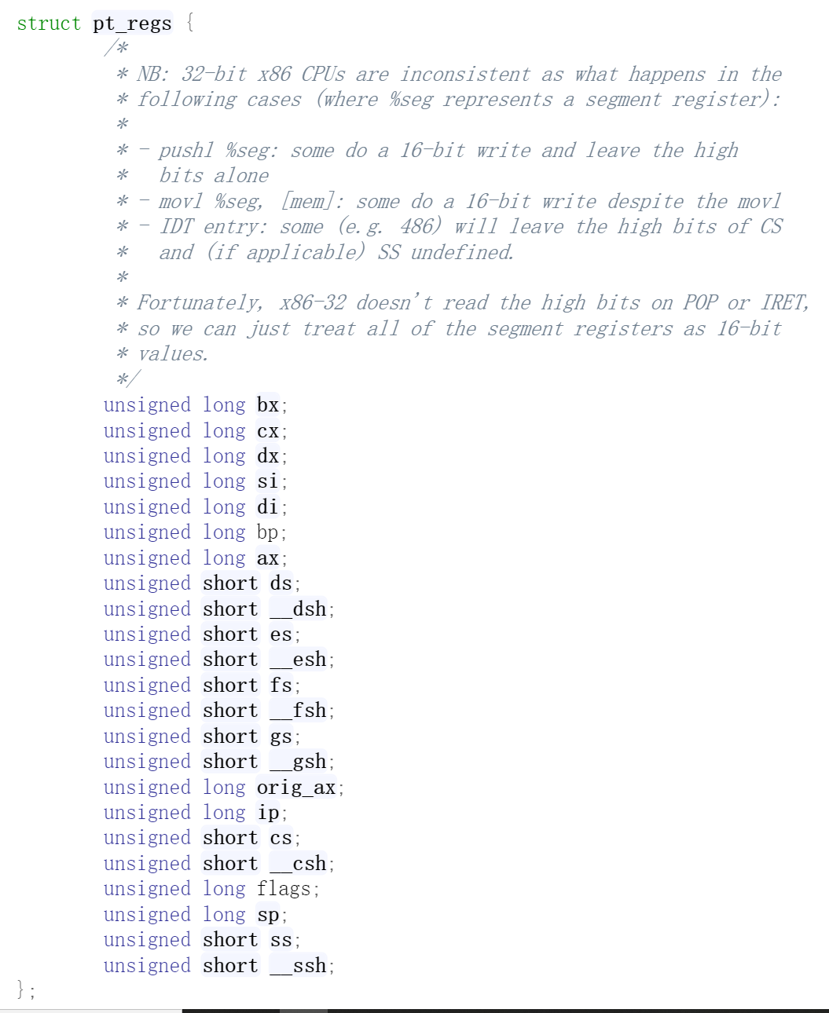
中断服务
do_IRQ参数
regs：
存放了大部分寄存器信息
包括CS、IP、FLAGS等现场信息
其中orig_ax里面存放了中断向量vector，根据vector获取到对应中断描述符irq_desc

Slide 26
中断服务
do_IRQ的流程
1. 进入ISR（Interrupt Service Routine）之前自然要先保存被中断的线程的上下文（CPU现场），主要由set_irq_regs()函数来完成的
2. 调用entering_irq()，即标识中断上半部处理ISR的开始，进入中断上下文
通过传入的参数（*regs）找到中断号irq的值，通过这个值找到对应的中断服务例程
3. 调用exiting_irq()，标志下半部的开始、ISR的结束，结束中断上下文

Slide 27
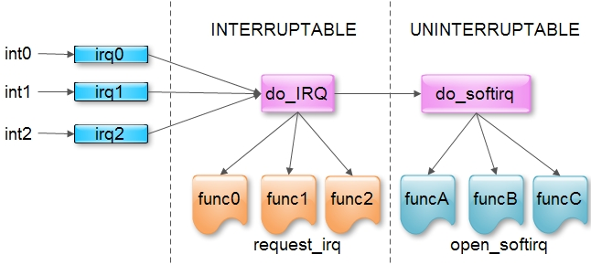
softirq
softirq
整个中断可分为上半部和下半部。上半部（不可中断部分）的共同部分放在函数do_IRQ中，不同的部分放在中断服务例程ISR中，需要添加ISR则通过request_irq实现。下半部放在do_softirq中，也就是软中断，通过open_softirq添加对应的处理函数。
Notes:
关于上半部和下半部（softirq）我们将在下一节讲解

Slide 28
中断服务
中断返回
在进入common_interrupt调用完do_IRQ后，又调用了ret_from_intr，进行中断处理完毕后的返回操作

Slide 29
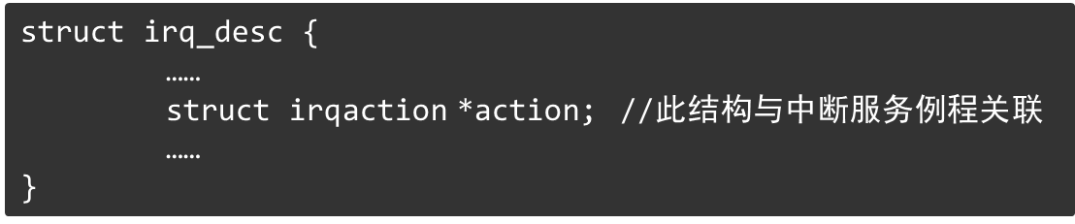
中断注册
数据结构
irq_desc（/include/linux/irqdesc.h）
对于每一个外设的IRQ都用struct irq_desc来描述，存放中断服务例程的指针
irq_desc数组（/include/linux/irqdesc.h）
当do_IRQ工作时查找此irq_desc数组，根据中断向量找到数组中对应的irq_desc实例，然后就找到了其中断服务例程

Slide 30
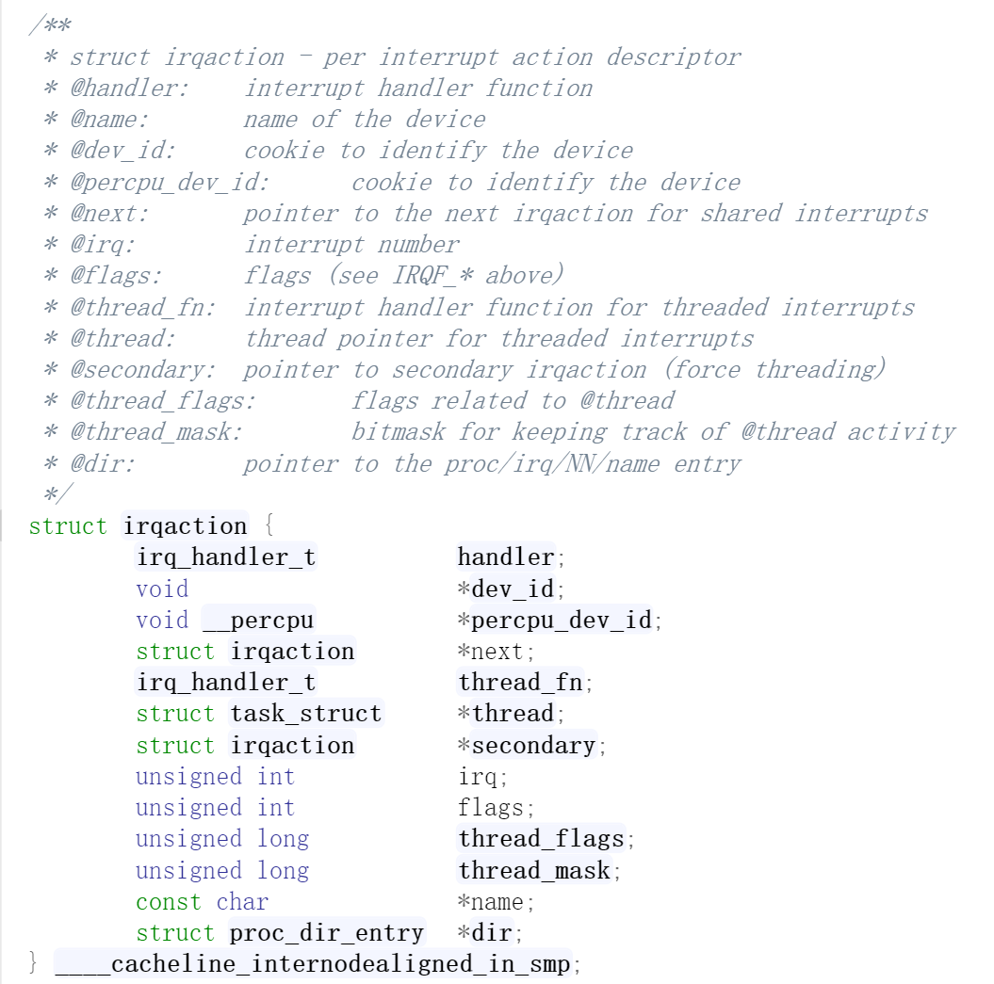
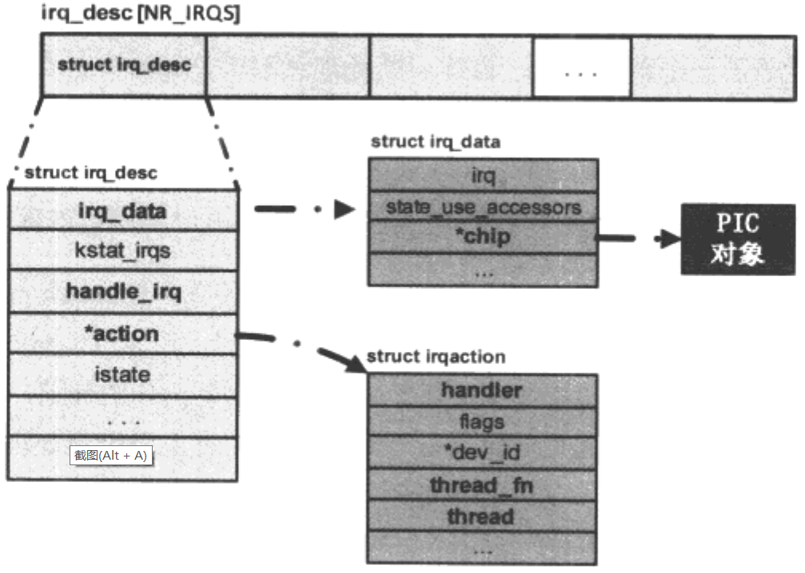
中断注册
数据结构
irqaction（/include/linux/interrupt.h）
irq_desc中的action指向irqaction实例
其中的handler指向了中断服务例程

Slide 31
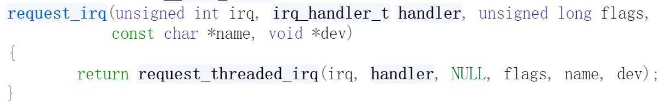
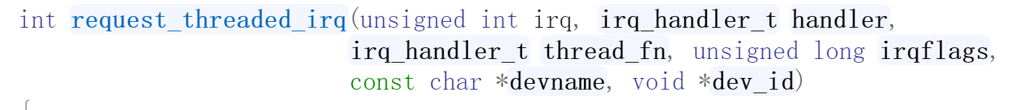
中断注册
硬中断注册
Linux内核用request_irq（）函数注册中断处理函数
/include/linux/interrupt.h
可以看到，实际干活的其实是 request_threaded_irq（）函数
/kernel/irq/manage.c

Slide 32
中断注册
request_threaded_irq（）函数
/kernel/irq/manage.c
参数说明：
irq： irq 中断号，是一个整型
handler：handler 中断服务函数，是在发生中断时，首先要执行的code
thread_fn：放在内核线程里执行的函数，通常为NULL
irqflags ：指定了 快速中断或中断共享等中断处理属性 。
name ：通常是设备驱动程序的名称
dev_id 中断名称 可作为共享中断时的中断区别参数，也可以用来指定中断服务函数需要参考的数据地址

Slide 33
中断注册
request_threaded_irq（）函数的流程
1. 函数request_threaded_irq( )首先对传入的参数进行正确性检查，根据传入的irq号获得数组irq_desc中以irq为下标的元素
2. 然后动态的创建一个irqaction描述符，根据传入的参数初始化新生成的irqaction描述符
3. 最后调用函数__setup_irq( )把该描述符加入到IRQ链表中，完成中断的动态申请及注册
4. 如果返回值是0则说明申请成功，如果申请不成功，则返回的值非零，一般为负数，可能的取值-16、-38。例如，如果返回值是-16，则说明申请的中断号在内核中已被占用。

Slide 34
中断注册
硬中断注销
Linux使用free_irq（）函数对注册的中断服务例程（ISR）进行注销
/kernel/irq/manage.c
参数说明：
irq：将要注销的中断号
dev_id：将要注销的ISR对应的设备号

Slide 35
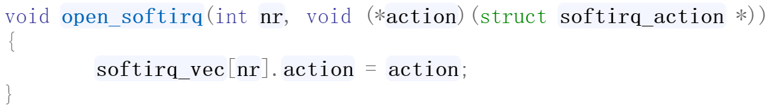
中断注册
软中断注册
open_softirq()
open_softirq()的功能很简单，就是将soft_vec数组的第nr个元素指向所要注册的action函数
关于soft_vec数组将在下一章说明

Slide 36
本节主要内容
1. 初始化中断描述符表
2. 中断处理过程
3. 中断服务
4. 多处理器中断

Slide 37
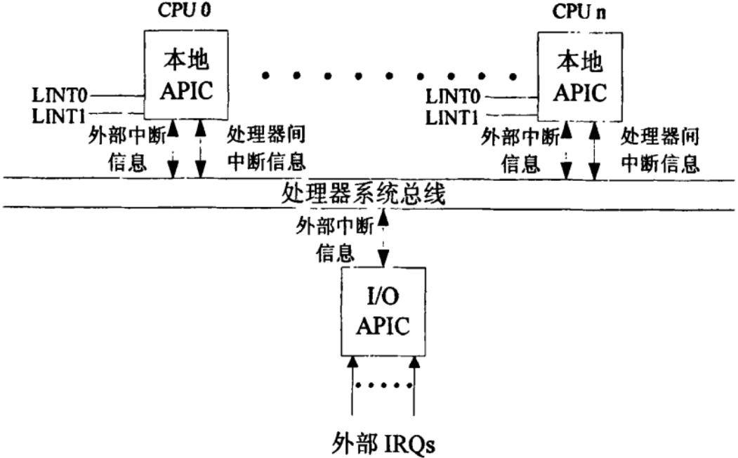
多处理器中断
APIC
在多处理器时代，不再使用传统的8259A来作为中断控制器，而是使用APIC。而APIC分为本地APIC（LAPIC）以及I/OAPIC。
本地APIC
集成在单个CPU内部，与CPU成一一对应的关系，通过系统总线与I/OAPIC相连
I/OAPIC
集成在主板上，通常一个系统有一个I/OAPIC，与多个本地APIC通过系统总线相连

Slide 38
多处理器中断
多处理器下的异常处理
思考：
异常的来源是哪儿？
多处理器如何处理异常？
CPU内部产生
1. 通常由产生异常的CPU自己处理
2. 由产生异常的CPU交由其他CPU来处理

Slide 39
多处理器中断
多处理器下的中断处理
需要考虑的问题
1. 如何确定哪个CPU处理到来的外中断？
2. 处理器间如何互相发送中断？

Slide 40
多处理器中断
I/OAPIC内部主要构成
一组24条IRQ线：
用于接受外设发送的中断请求
一张24项的中断重定向表(Interrupt Redirection Table，IRT)：
中断重定向表中的每一项都有可以被单独编程以指明中断向量和优先级、目标处理器以及选择处理器的方式，用于把每个外部IRQ信号转换为一条消息，然后通过APIC总线把消息发送给一个或者多个本地APIC单元。
通过总线发送和接收APIC信息的一个信息单元。

Slide 41
多处理器中断
外部中断的分配
静态分发：
所有本地 APIC 都会被静态写入中断重定向表的表项中，IRQ 中断请求信号会发送给这些表项的列出的本地 APIC。然后本地 APIC 再将中断发送给目标 CPU。
动态分发：
在所有 CPU 正在执行的进程中，如果某个 CPU 正在执行的进程的优先级最低，IRQ 中断请求信号就传递给这个 CPU，这就是所谓的最低优先级模式。
当有外部中断到来时，首先在I/OAIPC内部查重定向表找到合适的本地APIC，再将此中断请求发送给此本地APIC，由此本地APIC再交由其所属的CPU处理。

Slide 42
多处理器中断
处理器间中断(Inter-Processor Interrupt,IPI)
在多处理器系统中，操作系统需要在多个处理器间协调操作，通常由IPI来实现。
IPI 是一种特殊的硬中断，由处理器发出被其他处理器接收，便于处理器间通信或同步。
当一个处理器接收到一个中断时，如果发现另一个处理器处理该中断更加合理，则可以通过 IPI 机制将该中断传递到其他的处理器，实现处理器的负载平衡。
当一个 CPU 想对另一个 CPU 发送中断信号时，就在自己的本地 APIC 的 中断命令寄存器(Interrupt Command Register，ICR)中存放其中断向量以及目标 CPU 拥有的本地 APIC 的标识，并触发中断。IPI 中断信号经由 APIC 总线传递到目标 APIC，那个收到中断的 APIC 就向自己所属的 CPU 发送此中断。
处理器间发送中断请求只用通过它们之间的本地APIC，而不用通过I/OAPIC

Slide 43
多处理器中断
IPI可发送的中断向量
Linux 针对 IA32 的 SMP 系统定义了 5 种 IPI,中断向量号分别为 251~255：
(1)CALL_FUNCTION_VECTOR
可发往自己除外的所有 CPU,强制它们执行指定的函数。
(2)RESCHEDULE_VECTOR
使被中断的 CPU 重新调度。
(3)INVLIDATE_TLB_VECTOR
使被中断的 CPU 废弃自己的 TLB 缓存内容。
(4)ERROR_APIC_VECTOR
错误的 APIC 向量,应该从不发生。
(5)SPUROUS_APIC_VECTOR
假的 APIC 向量,应该从不发生。

Slide 44
多处理器中断
IPI的API
通过以下API可以很方便地在CPU间发送中断，参数中的vector就是IPI可发送的中断向量。
函数 | 功能
send_IPI_all(int vector) | 发送一个vector到所有CPU，包括发送者
send_IPI_allbutself(int vector) | 发送一个vector到所有CPU，不包括发送者
send_IPI_self(int vector) | 发送一个vector到发送者的CPU
send_IPI_mask(int mask, int vector) | 发送一个vector到位掩码mak指定的一组CPU

Slide 45
中断服务流程
本节完

